Slide 1
计算机动画原理与技术
Project Proposal
Music-Driven Animation
于泽汉
118039910141

Slide 2
问题概述
背景
对各种信息和数据进行可视化的研究工作层出不穷
对声音的可视化大多停留在频谱和振幅直方图的朴素形式
动机和意义
探索新的声音（音乐）可视化形式
将计算机技术应用于艺术领域

Slide 3
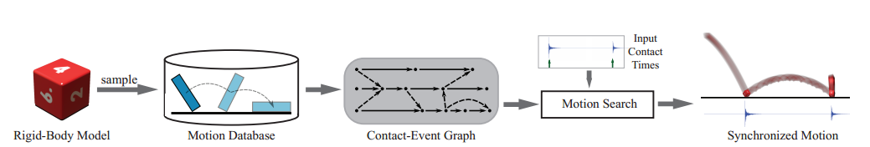
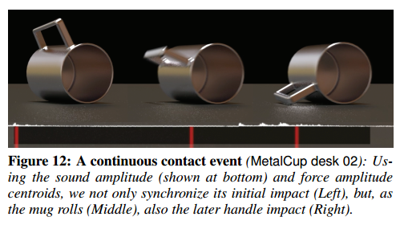
相关工作：Inverse-Foley Animation
物体运动重现：基于声音信号仿真出相应的物理运动动画

Slide 4
相关工作：Animusic
音乐可视化：虚拟乐器的动作依据所给信号和数据自动化生成
Pipe Dream

Slide 5
目标：音乐驱动动画
基于音乐和三维模型程序化地生成动画
输入：音乐信号的数字化表示
处理：将这些信息转换成三维模型的运动数据
输出：虚拟乐器的对应动作（动画）

Slide 6
内容
完成虚拟乐器的设计和建模
实现音乐信号的数字化表示
实现音乐信号到模型运动数据的转换
完成模型和材质的渲染
完成动画镜头的设计与艺术呈现

Slide 7
关键难点
三维建模（3D Modeling）
音乐的数字化表示（Digital Representations of Music）
关键帧技术（Keyframing）
反向运动学（Inverse Kinematics）
动画和渲染（Animation and Rendering）

Slide 8
预期效果

Slide 9
拟采用方案
Cinema 4D：建模、渲染和动画
FL Studio：编曲和音频处理
Python：处理信号和数据，动态绑定声音信号和三维模型
……

Slide 10
可行性分析
已经有成功的先例和模板
具备相关软件和工具的使用经验
关键难点都可以在有限时间内解决

Slide 11
创新点
更通用的平台和工具
更简洁的制作流程
更新颖的呈现形式

Slide 12
进度计划
第12周：完成虚拟乐器的概念设计（已完成）和建模
第13周：实现音乐信号的数字化表示和处理（已确定方案）
第14周：实现音乐信号到模型运动数据的转换（正在设计方案）
第15周：完成模型和材质的渲染
第16周：完成动画镜头的设计与艺术呈现（正在设计方案）

Slide 13
参考文献
Inverse-Foley Animation: Synchronizing rigid-body motions to sound
Automatic Synchronization of Background Music and Motion in Computer Animation
Plausible motion simulation for computer graphics animation
Interactive Spacetime Control for Animation
Synthesizing Sounds from Physically Based Motion
Evaluating the visual fidelity of physically based animations
Interactive manipulation of rigid body simulations
Computer Puppetry: An Importance-Based Approach
Physically-based sound effects for interactive simulation and animation
……

Slide 14
谢谢！

